Slide 1
TURİZM VE ÇEVRE
Sulak Alanlar (Wetlands)

Slide 2
Sulak Alanlar (Wetlands)
Bir ülkedeki tüm bitki ve hayvan türleri bunlar arasında özellikle tarım, hayvancılık, ormancılık, balıkçılık, tıp-eczacılık ve sanayi alanlarında kullanılan türler, hem o ülkenin hem de dünyanın biyolojik zenginliklerinden kabul edilir. Bu zenginliklerin çok yoğun olduğu bölgeler tropikal alanlar ve sulak alanlardır. Yoğunluk o kadar fazladır ki türler arası yaşamsal ilişkinin her kademesinde denge ve zenginlik söz konusudur. Çeşitli türler bir saatin dişlileri gibi birbirleriyle etkileşim içinde bulunmakta; bizim de bir parçası olduğumuz ekolojik sistemi sağlıklı tutmaktadır. Bu ekolojik zemberek o kadar girifttir ki, tüm bilgilerimize rağmen hangi canlının ekosistemde tam olarak ne rol oynadığını tam olarak bilemiyoruz. Kesin olarak bilinen şey ise, insanoğlunun bugün kaynak olarak kullandığı çeşitlerden ancak doğal sistemler sağlıklı olduğu sürece yararlanabileceğidir. İnsanoğlunun çıkarları hatta varlığı sadece ekonomik değeri olanlar değil tüm canlı ve cansız (biyotik-abiyotik) doğayı koruyabilmesine bağlıdır.

Slide 3
Türkiye coğrafi konumu, geniş toprakları, topoğrafik yapısı ve farklı iklim bölgeleri sebebiyle, ornitolojik açıdan özel bir önem taşımaktadır.
Asya, Avrupa ve Afrika kıtalarının kesişme noktasında bulunan Türkiye, Batı Palearktik yöreyi güneydeki kışlama alanlarına bağlayan tabii bir köprü meydana getirmektedir. Türkiye aynı zamanda, topografyası ve dolayısıyla iklim şartlarının getirdiği çeşitlilik ve değişik yaşama ortamlarının varlığı yönünden de benzersizdir. Bu çeşitlilik sonucunda, gerek bitki örtüsü, gerekse hayvan toplulukları açısından ülkenin yüzölçümü dikkate alındığında, olağanüstü bir ortam zenginliği söz konusudur.
Wetland (yaş alan, sulak alan) ekoloji çağının bir icadı olan ve oldukça yeni bir kelimedir. Yeni olması nedeniyle önemi henüz tam anlamıyla anlaşılamamıştır. Doğadaki işleyişin değerini ne yazık ki sorunlar çıktıktan sonra fark edebiliyoruz.

Slide 4
Sulak Alanlar (Ramsar) Sözleşmesi ve Yasal Düzenlemeler
Ülkemiz, sulak alanların korunması yönünden son derece önemli olan bu sözleşmeye 30 Aralık 1993 tarihinde taraf olmuş, Sözleşme 94/5434 sayılı Bakanlar Kurulu kararıyla 17.05.1994 tarihi ve 21937 sayılı Resmi Gazete›de yayımlanarak yürürlüğe girmiştir. Türkiye 1994 yılında 5 sulak alanını Ramsar Sözleşmesi Listesine dahil ettirerek Sözleşmeye taraf olmuştur. Bu alanlar; Seyfe Gölü, Sultan Sazlığı, Göksu Deltası, Kuş (Manyas) Gölü ve Burdur Gölüdür. 1998 yılında ise, Gediz Deltası, Kızılırmak Deltası, Akyatan Gölü ve Uluabat Gölü olmak üzere 4 yeni alan daha dahil edilerek Listedeki alan sayı 9’a çıkarılmıştır.

Slide 5
Ulusal Sulak Alan Stratejisi
Ramsar Sözleşmesi 8. Taraflar Konferansında kabul edilen strateji planı çerçevesinde, Ulusal Sulak Alan Stratejisi hazırlanmıştır. Uluslararası platformda ülkemiz ulusal sulak alan stratejisini hazırlayan nadir ülkelerden biridir.
2003-2008 dönemini kapsayan Strateji ile sulak alanların koruması ve akılcı kullanımı hedeflenmiştir.
Med Wet Toplantısı
Ramsar Sözleşmesi’nin Akdeniz havzasında yürütülmesinden sorumlu bulunan Akdeniz Sulak Alanlar Girişimi’nin (MedWet) her yıl düzenlenmekte olan koordinasyon toplantılarının 5.’si 12-15 Haziran 2003 tarihleri arasında İzmir’de gerçekleştirilmiştir. Bu toplantı uluslararası platformda Türkiye’de gerçekleştirilen doğa koruma çalışmalarının vitrine çıkartılması, ülkemizin tanıtımı ve sulak alan koruma çalışmalarına kamuoyu ilgisinin çekilmesi açısından son derece büyük önem taşımaktadır.
Dünya Sulak Alanlar Günü
2 Şubat Dünya Sulak Alanlar Günü her yıl ülkemizde çeşitli etkinliklerle kutlanmaktadır.

Slide 7
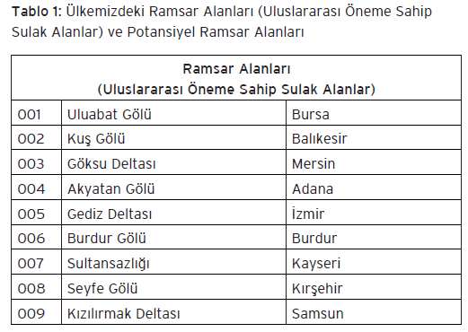
Haritada görüldüğü gibi Türkiye sahip olduğu sulak alanları (Ramsar Alanı + Potansiyel Ramsar Alanları) sahip oldukları özelliklere göre ayrı bir kategoride sınıflandırmıştır. Türkiye’nin sınıflandırması şöyledir:
• Ramsar Alanları (Uluslararası anlaşma gereği öncelikli olarak belirlenen ve koruma statüsüne alınan bölgeler),
• Su Kuşları Temelinde Uluslararası Öneme Sahip Sulak Alanlar,
• Balık Kriterlerine Göre Uluslararası Öneme Sahip Sulak Alanlar,
• Balık ve Su Kuşları Temelinde Uluslararası Öneme Sahip Sulak Alanlar.

Slide 8
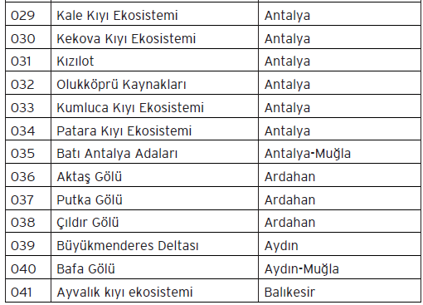

Slide 9
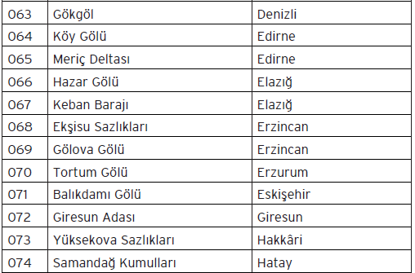

Slide 10
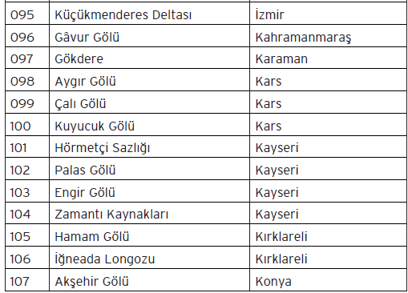

Slide 11
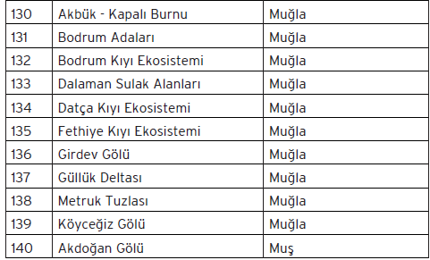

Slide 12
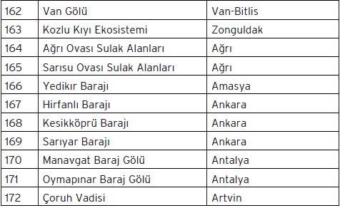

Slide 13
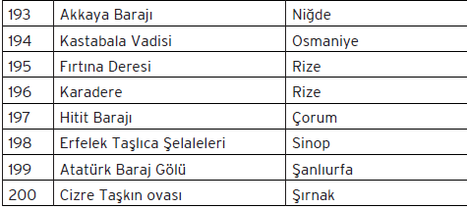

Slide 14
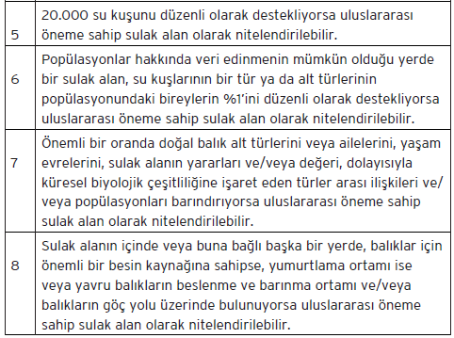

Slide 15
Sulak Alanların Önemi ve Faydaları
Sulak Alanlar, tropik ormanlardan sonra biyolojik çeşitliliğin en yüksek olduğu ekosistemlerdir. Pek çok tür ve çeşitteki canlılar için uygun beslenme, üreme ve barınma ortamı olan sulak alanlar, yalnız bulundukları ülkenin değil, tüm dünyanın doğal zenginlik müzeleri olarak kabul edilmektedir. Yakın çevresinde yaşayan halkın yaşamında önemli yer tutan, bölge ve ülke ekonomisine katkılar sağlayan sulak alanlar; doğal dengenin ve biyolojik çeşitliliğin korunması yönünden de diğer ekosistemler içinde önemli ve farklı bir yere sahiptirler.
• Sulak alanlar (wetlands) birçok tür için habitat (yaşam alanları) oluşturur. Bir ortamda tür sayısı ne kadar çeşitli ve fazlaysa doğanın dengesi o kadar güçlüdür. Güçlü bir ortam başta insanlar olmak üzere bütün canlılara sayısız faydalar sağlar.
•Sulak alanlar temiz su sağlar. Tortu ve zehirli maddeleri alıkoyarak ve besin maddelerini kullanarak suyu temizlerler. Özellikle suların yoğun olduğu sulak alanlar, atık sulardaki organik ve inorganik maddelerin arıtılmasında önemli rol oynarlar

Slide 16
• Toprak-su dengesinin sağlanması canlılar için önemlidir. Bu dengenin korunarak devamlılığının sağlanması toprağa ve suya bağımlı tüm canlılar için gereklidir. Doğal dengenin korunması ve su teminindeki devamlılık için sulak alanlar önemli rol oynar. Sulak alanlar bu döngünün devamlılığını sağlar.
• Karbonun tutulması. Sulak alanlar büyük miktarda özellikle Turba formundaki karbonu hapsederler ve bu suretle küresel ısınmadaki ana suçlu olan karbondioksit olarak atmosfere karışmasını önler.
• Sulak alanlar tampon bölgeler oluşturarak göllerin ırmakların, barajların su seviyesini kontrol altına alırlar.
• Biyolojik çeşitlilik sağlarlar. Bazı balıklar, su kuşları, sürüngenler, kabuklular, yumuşakçaların sığınma, beslenme, üreme alanlarıdır. Doğanın dengesi için çalışan alglerin çoğunluğu sulak alanlarda yaşar. Ayrıca çeşitliliğe bağlı biyolojik üretimden daha ileri verim ne olabilir? Sulak alanlardan bazıları tropikal yağmur ormanlarının verimine eşit olan hayat kaynaklarıdır.

Slide 17
Sulak Alanları Tehdit Eden Uygulamalar
• S S ulak alanların tarım alanlarına dönüştürülerek kurutulması
• Tarımda kullanılan ilaç ve gübreler
• Hayvancılık
• Balıkçılık
• Turizm
• Avcılık
• Madencilik
• Yabancı ve yapay türler
• Kuraklık
• Erozyon
• Kentsel ve diğer yerleşim alanlarının genişlemesi
• S S anayi yatırımları
• Katı ve sıvı atıklar

Slide 18
• Başta karayolları olmak üzere yollar
• Kanallar ve drenaj sistemleri
• Toplumsal baskının siyasi erke etki ederek planlamanın sulak alanlar zararına değiştirilmesi
• Yetersiz denetim
Türkiye, Ramsar Sözleşmesi ile başta listeye dahil ettirdiği 9 sulak alan olmak üzere, sınırları dahilindeki tüm sulak alanları korumayı, geliştirmeyi ve akılcı kullanmayı taahhüt etmiştir. Ülkemizin listeye dahil edilen 9 adet Ramsar Alanı ile ilgili özet bilgi aşağıda verilmektedir.

Slide 19
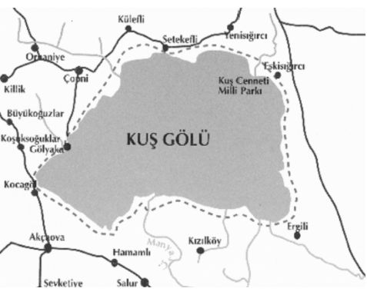
Türkiye’deki Ramsar Alanları
Kuş (Manyas) Gölü
Balıkesir ili sınırları içerisinde yer alan göl 16.000 ha’lık bir alanı kaplamaktadır. Suları tatlı, ekolojik olarak bol gıdalı, limnolojik bakımdan killi olup, çayır ve sazlık ekosistemlerinden meydana gelmiştir. Alanda yapılan çalışmalarda 255 kuş türü tespit edilmiştir. Nesli tehlikede olan tepeli pelikan ve küçük karabatak’ın ülkemizdeki en önemli üreme alanıdır. Avrupa Konseyi tarafından iyi korunan Milli Parklara verilen “A” sınıf diploma ile ödüllendirilmiştir. 1994 yılında gölün 10.200 ha kısmı ve 1998’de tamamı Ramsar Alanı ilan edilmiştir.

Slide 20
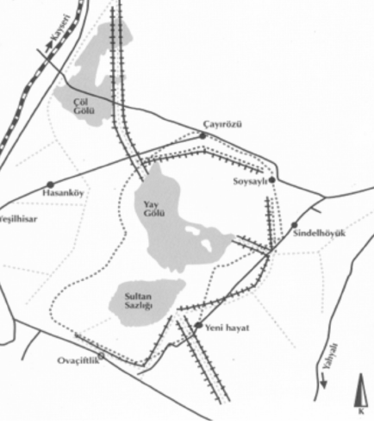
Sultan Sazlığı
Kayseri ili sınırları içerisinde yer alan Sultan Sazlığı toplam alanı 39.000 ha alanı kapsar. Alan tatlı, tuzlu ve hafif tuzlu göl ile geniş bataklık gibi farklı ekosistemlerinden oluşmaktadır. Yapılan çalışmalarda 301 kuş türü tespit edilmiştir. Alan, nesli tehlikede olan küçük karabatak, dik kuyruk ve yaz ördeği’nin ülkemizdeki en önemli üreme alanıdır. Alanın 17.200 ha’lık kısmı 1994’de Ramsar Sözleşmesi Listesine dahil edilmiştir. Sultan Sazlığı, Dünya Bankası desteğiyle başlatılan “Korunan Alanlar ve Sürdürülebilir Doğal Kaynak Yönetimi Projesi” (GEF-2) kapsamında incelenmekte olup, proje çerçevesinde alanda, akılcı kullanım ve geniş katılımlı uygun bir yönetim planı oluşturma çalışmaları devam etmektedir.

Slide 21
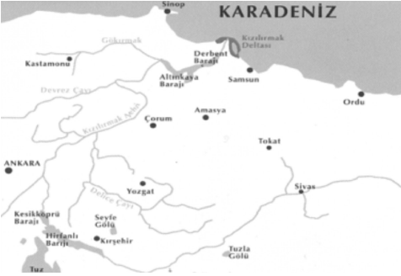
Kızılırmak Deltası
Samsun ili sınırları içerisinde yer alan Delta 16.110 ha alanı kaplamaktadır. Deniz, ırmak, göl, sazlık, bataklık, çayır, mera, orman, kumul ve tarım alanları gibi farklı ekolojik karakterdeki habitatların bir arada bulunduğu bir sulak alan ekosistemidir. Türkiye’deki nadir subasar ormanlarından birisi bu deltada bulunmaktadır. Bölgede bugüne kadar yapılan çalışmalarda 308 kuş türü tespit edilmiştir. Büyük deniz düdükçünü ve kuzey incir kuşu bu bölgede tespit edilmiştir. Nesli tehlikede olan tepeli pelikan, cüce karabatak, al boyunlu kaz, dik kuyruk, şah kartal, küçük kerkenez ve toy ‘un en önemli barınma alanlarıdır. Bu türlerden tepeli pelikan deltada kuluçkaya yatmaktadır. Delta 15 Nisan 1998 tarihinde Ramsar Alanı ilan edilmiştir.

Slide 22
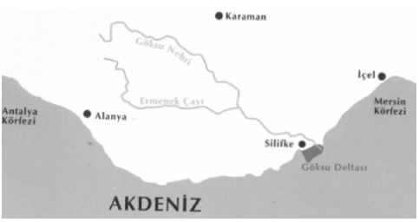
Göksu Deltası
İçel sınırları içerisinde yer alan Delta 14.480 ha alanı kapsar. Alan tatlı, tuzlu ve hafif tuzlu göl alanları, geniş bataklık ekosistemleri ile kıyı ve kumul alanlarından meydana gelmiştir. Alanda yapılan çalışmalarda 332 kuş türü tespit edilmiş olup, sayıları giderek azalan saz horozunun en önemli üreme alanıdır. Nesli tehlikede olan küçük karabatak, tepeli pelikan, yaz ördeği, pasbaş patka, büyük orman kartalı ve şah kartal’ın en önemli üreme alanıdır. Alan, 1990 yılında Özel Çevre Koruma Bölgesi (kıyı suları dahil 23.600 ha) ilan edilmiştir. Ayrıca, Alanın 8650 ha’lık kısmı 1994 yılında Ramsar Sözleşmesi Listesine dahil edilmiştir.

Slide 23
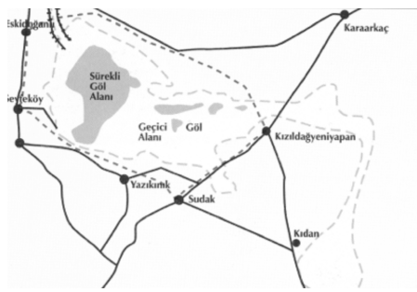
Seyfe Gölü
Kırşehir ili sınırları içerisinde yer alan göl 14.000 ha’lık bir alanı kapsar. Suları tuzlu olup; gölde üreyen kuşlar için yaşamsal önem taşıyan yaklaşık 1500 ha’lık hafif tuzlu-tatlı su bataklıklardan meydana gelmiştir. Bölgede yapılan çalışmalarda 187 kuş türü tespit edilmiştir. Tuz gölünden sonra flamingo’nun en önemli üreme alanıdır. Yaklaşık 2000 çift flamingo kuluçkaya yatmaktadır. Nesli dünya çapın tehlikede olan toy’un beslenme ve üreme alanıdır. Gölün 10.200 ha’lık kısmı Ramsar Alanı ilan edilmiştir.

Slide 24
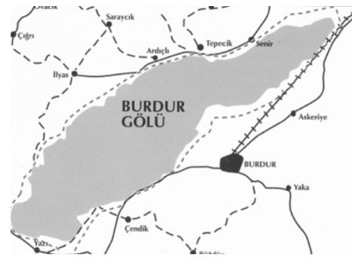
Burdur Gölü
Burdur ve Isparta illeri sınırlarında yer alan Burdur Gölü 23.700 ha’lık bir alanı kaplamaktadır. Türkiye’nin en derin göllerinden biri olup, suları tuzlu ve arsenikli, besin maddeleri yönünden fakirdir. Burdur Gölü öncelikle, kışın çok sayıda su kuşu açısından önem taşır. Nesli dünya çapında tehlike altına olan dik kuyruk ördeğin dünyadaki en önemli kışlama alanı olup, Dünya kış popülasyonunun % 70 Burdur Gölü’nde bulunmaktadır. Kış aylarında nesli tehlikede şah kartal bulunmaktadır. Alanın, 1994 yılında 12.600 hektarlık bölümü, 1998’de tamamı Ramsar Alanı ilan edilmiştir.

Slide 25
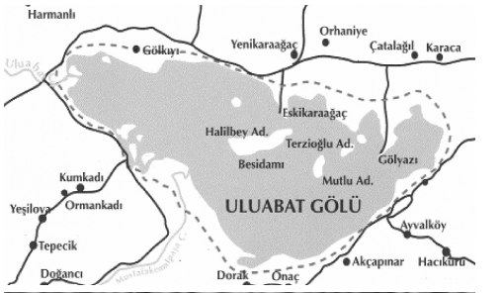
Uluabat (Apolyont) Gölü
Bursa ili sınırları içerisinde yer alan Uluabat Gölü 13.500 ha büyüklüğündedir. Suları tatlı, ekolojik olarak bol gıdalı olup; açık su yüzeyleri ile çayır ve sazlık ekosistemlerinden meydana gelmiştir. Alanın kuş göç yolu üzerinde bulunması ve Manyas Gölüne yakın olması kuşlar açısından önemini artırmaktadır. Dünya çapında nesli tehlikede olan küçük karabatağın ülkemizdeki en önemli üreme alanıdır. 1996 Ocak ayında sayılan 429.423 su kuşu, 1970’den beri Türkiye’de bir gölde kaydedilen en yüksek su kuşu sayısıdır. Bu güne kadar hiç bir koruma statüsüne kavuşturulmayan alan, Çevre Bakanlığı tarafından 15 Nisan 1998 tarihinde Resmi Gazetede yayınlanan tebliğ ile Ramsar Alanı ilan edilmiştir.

Slide 26
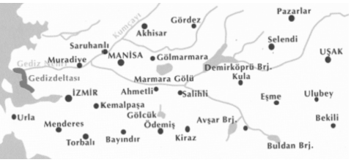
Gediz Deltası
İzmir ili sınırları içerisinde yer alan Delta 20.400 ha alanı kaplamaktadır. Delta ince kordonlarla denizden ayrılan ve suları tuzlu olan dalyanlar, tuzlalar, tatlı su bataklıkları ile çayırlık ve sazlık alanlardan meydana gelmiştir. Bölgede bugüne kadar yapılan çalışmalarda 205 kuş türü tespit edilmiştir. Nesli tehlikede olan tepeli pelikan ve küçük kerkenez’in en önemli üreme alanıdır. Alan deniz kuşları özellikle de sumru ve martılar için tüm Akdeniz genelinde önemli bir üreme bölgesidir. Delta, 15 Nisan 1998 tarihinde Ramsar Alanı ilan edilmiştir.

Slide 27
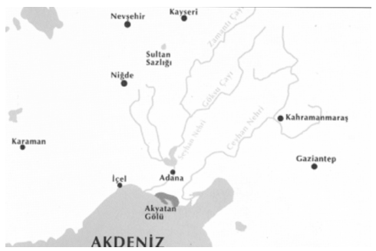
Akyatan Lagünü
Adana ili sınırları içerisinde olup, 14.000 ha yüzölçümüne sahiptir. Türkiye’nin en büyük lagün gölü olup; göl suyundaki tuzluluk mevsimlere göre değişmektedir. Lagün ile deniz arasında yüksekliği 20 m’yi bulan ve genişliği bir kaç km olan Türkiye’nin en büyük kumulları yer almaktadır. Bölgede bugüne kadar yapılan çalışmalarda 250 kuş türü tespit edilmiştir. Nesli tehlikede olan yaz ördeği, saz horozu ve turaç’ın en önemli üreme alanlarından biri olup; dik kuyruk ördeğin de kalabalık gruplar oluşturduğu bir alandır. Alan, 15 Nisan 1998 tarihinde Ramsar Alanı ilan edilmiştir.

Slide 28
KAYNAKÇA
Öğr. Gör. Nihat Demirtaş , Ankuzem ,Turizm ve Çevre, Ankara 2011 , s. 1-528

